Slide 1

Produktpräsentation
MPZ
Kleinteilegreifer

Slide 2
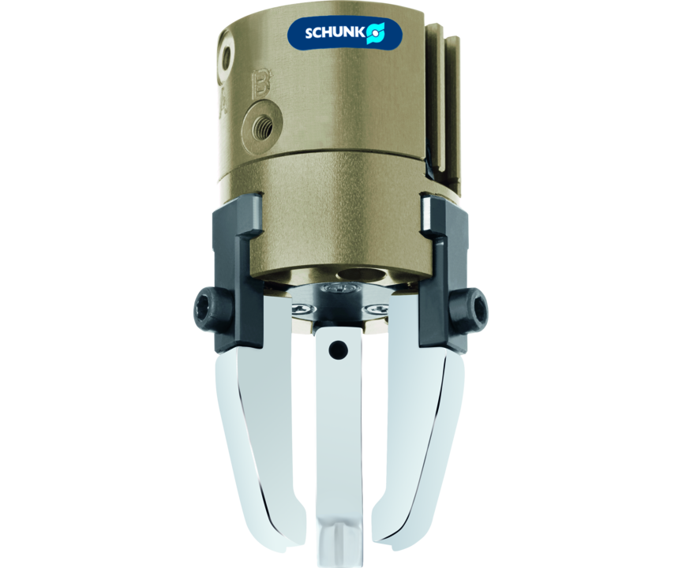
Kleinteilegreifer
Kleiner 3-Finger-Zentrischgreifer mit T-Nuten-geführten Grundbacken

Slide 3

Präzise. Kompakt. Zuverlässig.

Slide 4
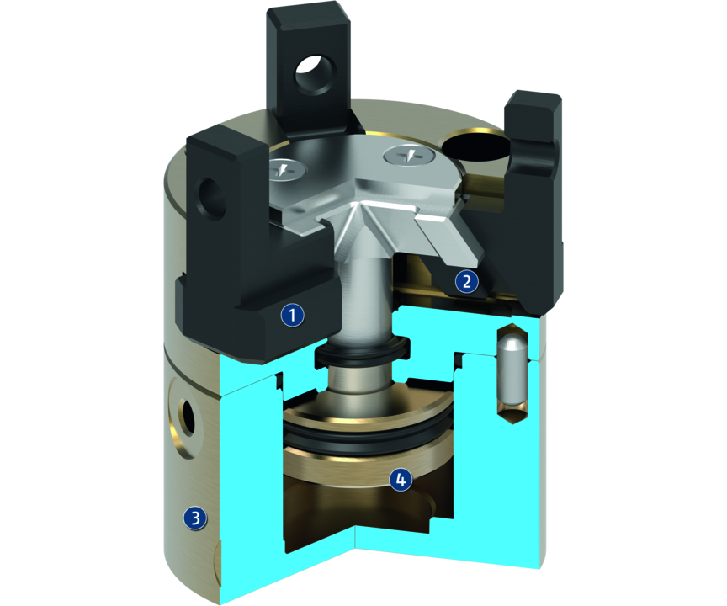
Funktionsprinzip
Funktionsbeschreibung
Der Kolben wird über Druckluft nach oben bzw. unten bewegt.
Die schrägen Wirkflächen des Keilhakens erzeugen dabei eine synchrone, zentrische Backenbewegung.
1
T-Nuten-Gleitführung
2
Keilhakenprinzip
3
Gehäuse
4
Antrieb

Slide 5
Vorteile – Ihr Nutzen
T-Nuten-Gleitführung für präzises Greifen bei hoher Belastbarkeit
Abfrage der Fingerpositionen auch über FPS möglich
Energieversorgung über schlauchlosen Direktanschluss oder über Verschraubungen für die flexible Druckversorgung in allen Automatisierungslösungen
Kompakte Baumaße für minimierte Störkonturen in der Handhabung

Slide 6
Technische Daten
Technische Daten Übersicht
Baugröße | Hub pro Backe | Schließkraft | Öffnungskraft | Empfohlenes Werkstückgewicht | Eigenmasse | Max. zulässige Fingerlänge
 | [mm] | [N] | [N] | [kg] | [kg] | [mm]
16 | 1 | 20 .. 26 | 24 .. 30 | 0.05 | 0.01 .. 0.02 | 16
20 | 1.5 | 26 .. 34 | 30 .. 38 | 0.1 | 0.02 .. 0.03 | 20
25 | 2 | 35 .. 47 | 40 .. 55 | 0.2 | 0.04 .. 0.06 | 25
30 | 3 | 55 .. 80 | 65 .. 90 | 0.28 | 0.08 .. 0.1 | 30
38 | 4 | 120 .. 150 | 140 .. 180 | 0.6 | 0.14 .. 0.19 | 38
45 | 5 | 225 .. 310 | 245 .. 340 | 1.15 | 0.22 .. 0.29 | 45

